Slide 1
国家级大学生创新训练计划 · 结项答辩
构网型变流器 稳定性分析平台
从论文 Fig. 8 复现，到同一参数域内的保守性对照
Notes:
开场：本项目没有把界面包装当作研究创新，而是围绕一个可检验的问题组织证据——论文的分散式充分判据能确认哪些稳定参数点，又会遗漏哪些闭环参考稳定点。
[Sources]
- E:/git_Projects/grid-forming-converter-stability/README.md
- E:/git_Projects/grid-forming-converter-stability/results/comparison/fig8-damping-grid-strength/summary.json
[/Sources]

Slide 2
先把三类结论分开，才谈得上可信
论文判据
小增益与小相位条件给出稳定性的充分判据。通过即可确认，不通过不能反推失稳。
闭环参考
以同一线性模型的闭环特征根作为有限精度参考，划分稳定、失稳与数值待定。
软件展示
界面负责编辑、计算、导出与追溯；滑杆中间值若未重算，不冒充内核结果。
02
Notes:
强调逻辑边界：充分条件失败只表示没有被当前判据确认，而不是系统必然失稳；界面演示也不能替代数值内核。后续所有图表都沿用这三层证据。
[Sources]
- E:/git_Projects/grid-forming-converter-stability/docs/research/fig8-frequency-discrepancy-audit.md
- E:/git_Projects/grid-forming-converter-stability/docs/software/VERIFICATION.md
[/Sources]

Slide 3
研究路线：复现—对照—封装
第一层
第二层
第三层
论文复现
固定 1000 个频点，核对作者 Fig. 8 两个阻尼工况。
同域比较
扫描 11×16 个参数点，同时计算判据覆盖与闭环极点。
便携交付
前端、Python 内核、报告和 Windows 发布包形成可复算链。
03
Notes:
这三层对应项目的学习、思考与工程化：先复现作者结果，再提出同域可证伪比较，最后把计算链封装为评委可操作的软件。
[Sources]
- E:/git_Projects/grid-forming-converter-stability/docs/PROJECT_PLAN.md
- E:/git_Projects/grid-forming-converter-stability/notes/EVIDENCE_LEDGER.csv
[/Sources]

Slide 4
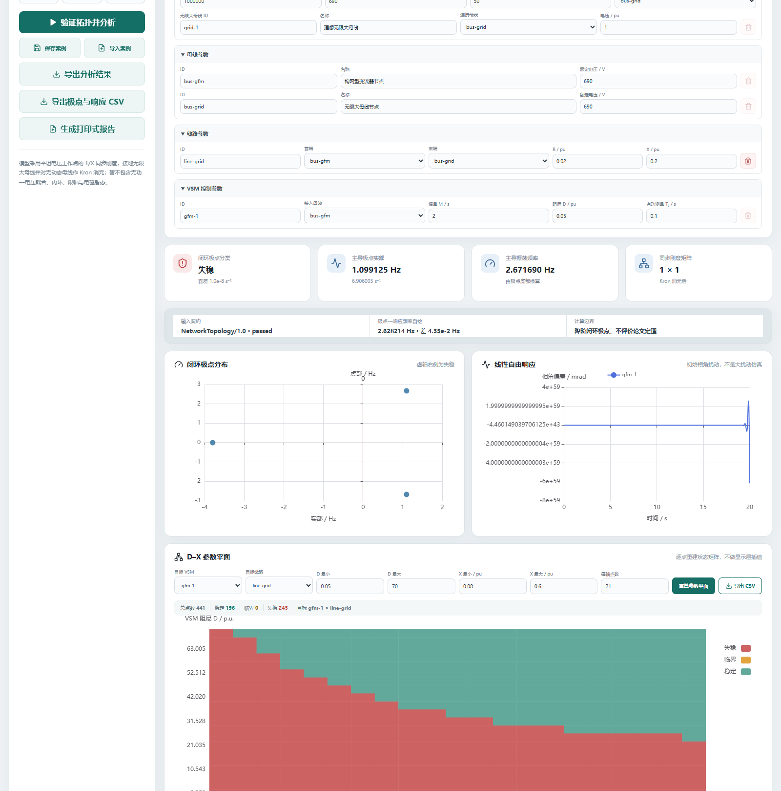
三工作区共享同一套可重算内核
三条计算链
论文复现：固定 Fig. 8 算例。 独立模型：拓扑、阻尼与线路参数可编辑。 同域对照：176 个参数点可查询并导出。 同一程序同时提供网页、API 与可打印报告。
04
Notes:
现场只演示三步：选择论文失稳工况、修改独立模型阻尼并重算、打开同域热图并导出报告。这样两分钟内能够证明输入—计算—输出闭环。
[Sources]
- E:/git_Projects/grid-forming-converter-stability/apps/web/src
- E:/git_Projects/grid-forming-converter-stability/backend/api/app.py
- E:/git_Projects/grid-forming-converter-stability/tmp/browser-smoke.png
[/Sources]

Slide 5
论文固定算例复现：稳定性判断闭合，频率差异如实保留
Fig. 8 双工况均以作者工作簿为输入；Python 与 MATLAB 的覆盖计数、关键裕度和矩阵快照一致。
75
0
128/128
D=0.05 未覆盖频点
D=0.50 未覆盖频点
MATLAB 单元测试
05
Notes:
复现完成的是稳定性判断与有限网格筛查。闭环主导频率约 0.578 Hz，而论文正文写 1.2 Hz；差异尚未闭合，因此答辩时只陈述已证实部分，不自行解释成二倍频。
[Sources]
- E:/git_Projects/grid-forming-converter-stability/docs/research/fig8-frequency-discrepancy-audit.md
- E:/git_Projects/grid-forming-converter-stability/results/verification
[/Sources]

Slide 6
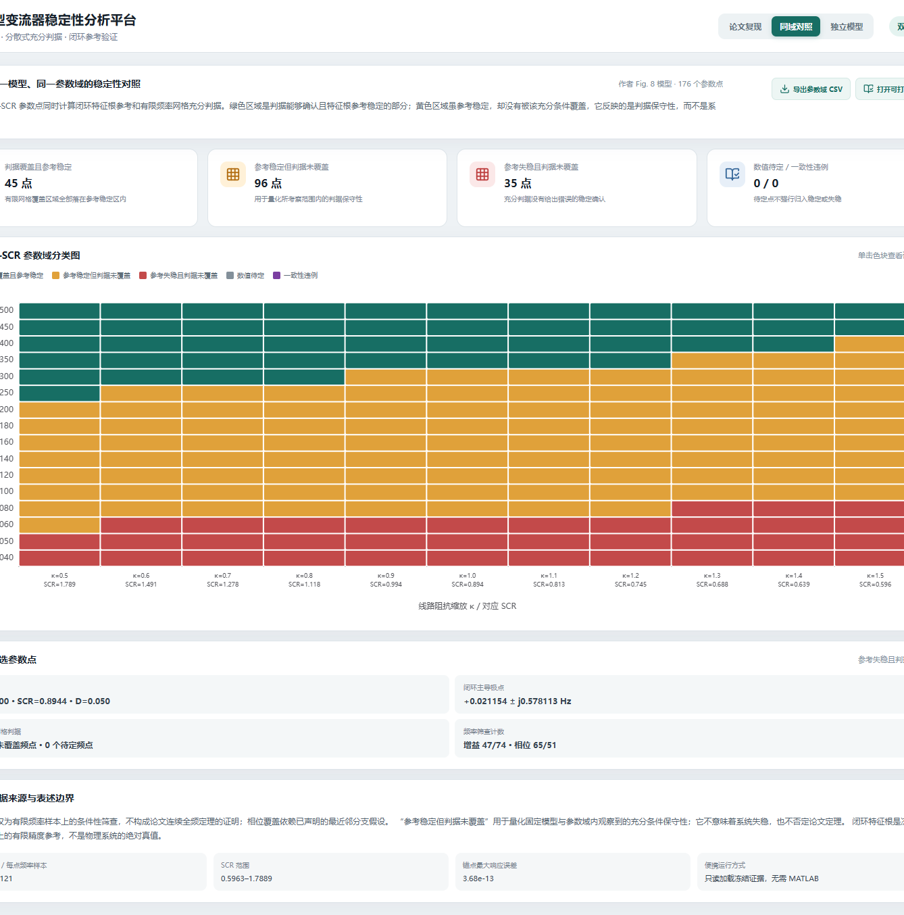
核心增量：同域量化判据保守性
二维参数域
横轴为线路阻抗缩放 κ，纵轴为阻尼 D。每一点同时记录闭环主导极点与有限频率网格判据结果。 颜色不是“真稳定域”，而是闭环特征根参考分类与充分判据覆盖分类。
06
Notes:
这张图回答项目最重要的问题：在保持模型和参数点完全相同的前提下，判据覆盖区和闭环参考稳定区相差多少。它避免了拿两个不同模型并排展示却无法解释差异的弱论证。
[Sources]
- E:/git_Projects/grid-forming-converter-stability/results/comparison/fig8-damping-grid-strength/parameter_domain.csv
- E:/git_Projects/grid-forming-converter-stability/results/comparison/fig8-damping-grid-strength/summary.json
[/Sources]

Slide 7
176 个参数点形成可复核的三类证据
没有出现“判据确认但闭环参考失稳”的一致性冲突，也没有数值待定点。
45
96
35
判据确认且 闭环参考稳定
闭环参考稳定 但判据未覆盖
闭环参考 失稳
07
Notes:
这里的 96 个点是项目最有价值的非平凡结果：它们量化了当前有限网格充分判据在该扫描域内观察到的保守性；它们不是判据错误，更不能由此声称系统在真实物理中必然稳定。
[Sources]
- E:/git_Projects/grid-forming-converter-stability/results/comparison/fig8-damping-grid-strength/summary.json
- E:/git_Projects/grid-forming-converter-stability/experiments/comparison/run_fig8_parameter_domain_comparison.m
[/Sources]

Slide 8
平台的通用性有范围：接口可扩展，当前内核不冒充全模型
已经支持
小型多母线拓扑、VSM 参数、线路阻抗、Kron 消元、极点、时域响应与 D–X 扫描。
明确排除
完整 dq 内环、限流、负荷动态、电磁暂态、任意 GFM 控制器与非线性多机 DAE。
后续模型
已冻结 16 状态平均值 dq 模型提案；待导师确认后，再作为层级交叉验证扩展。
08
Notes:
答辩中应称为‘接口可扩展的小型网络 VSM 稳定性分析工作台’，不能称任意控制器、任意元件的通用平台。平均值 dq 模型已有规范，但当前没有把提案冒充实现。
[Sources]
- E:/git_Projects/grid-forming-converter-stability/docs/specs/models/average-dq-gfm-v1-proposal.md
- E:/git_Projects/grid-forming-converter-stability/backend/core/reduced_order_model.py
- https://www.mathworks.com/help/sps/ug/design-analyze-gridforming-converter.html
[/Sources]

Slide 9
从算法到交付：五条验收链同时通过
统一验收覆盖 Python、网页构建、启动器、真实浏览器与 MATLAB；发布包仍需另一台电脑完成断网验收。
57/57
128/128
5/5
Python 自动化测试
MATLAB 单元测试
统一验收 通过项
09
Notes:
本机统一验收五项全通过，但跨机能力必须由无 Python、Node 和 MATLAB 的另一台 Windows 电脑验证。我们把这一项列为交付前人工验收，而不是用本机结果替代。
[Sources]
- E:/git_Projects/grid-forming-converter-stability/results/test-reports/2026-08-10-unified-release-candidate.md
- E:/git_Projects/grid-forming-converter-stability/docs/software/VERIFICATION.md
[/Sources]

Slide 10
结论
形成了可复算、 可解释、可交付的研究闭环
论文复现
同域保守性对照
便携软件与证据链
Notes:
收束：项目的创新不在于重新发明稳定性理论，而在于把论文充分判据、闭环参考和软件交付置于同一可追溯框架内，并用 176 点对照给出可检验的保守性证据。下一步只做三项人工收口：异机断网验收、学院模板校准、导师范围确认。
[Sources]
- E:/git_Projects/grid-forming-converter-stability/README.md
- E:/git_Projects/grid-forming-converter-stability/docs/SUBMISSION_CHECKLIST.md
[/Sources]

